Slide 1
Modul 3
Vorhersage von finanzieller Notlage und Krisenindikatoren in Ihrem Unternehmen
Die Unterstützung der Europäischen Kommission für die Erstellung dieser Veröffentlichung stellt keine Billigung des Inhalts dar, der ausschließlich die Ansichten der Autoren widerspiegelt. Die Kommission kann nicht für die Verwendung der darin enthaltenen Informationen verantwortlich gemacht werden.

Slide 2
Was Sie in Modul 3 lernen werden ...
In Modul 3 werden Sie folgendes lernen:
Macht der Management-Instrumente - die wichtigsten Steuerungsinstrumente
Steuerung einer Krise
Faktenbasiertes Management - ein tiefer Einblick in die wichtige Rolle von KPIs
Finanzkennzahlen, die Sie kennen müssen
Hauptinformationsquellen im Unternehmen - die Indikatoren der Krise in allen Geschäftsbereichen

Slide 3
Die Macht der Management-Instrumente

Slide 4
Haben Sie einen Managementplan? Eine Erinnerung an die Essentials der Managementplanung.
In vielen Lebenssituationen brauchen wir Managementfähigkeiten. Wir planen und bereiten uns vor, treffen abgewogene Entscheidungen und sind uns der Konsequenzen bewusst.
Oft werden diese Fähigkeiten in kleinen und mittleren Unternehmen jedoch nicht angewendet.
Planen Sie Ihre Reise...
Wenn Sie eine Reise planen
Ziel auswählen
  beste Route wählen
  kürzeste Route
  schnellste Route
  angenehmste Strecke
Kontrolle während der Fahrt
  Ist der Weg noch richtig?
  Müssen Sie halten?
  Müssen Sie übernachten?
Gibt es Stauwarnungen?
Wie viel Kraftstoff wird verbraucht?
Wenn Sie Ihr Geschäft planen
Planung des Geschäftsjahres
Planung des Unternehmens
  niedrigere Kosten planen
  höhere Umsätze planen
  Liquiditätsengpässe vermeiden
Planungsergebnisse berücksichtigen
  Wird die Planung eingehalten?
  Plan/Ist-Abweichungen?
  Muss etwas geändert werden?
Ist der Cashflow ausreichend?
Wie hoch war der Zinsaufwand?

Slide 5
Die wesentlichen Management-Steuerungsinstrumente: Monatliche Auswertungen
Monatliche Betriebswirtschaftliche Auswertungen -
Was gehört dazu und wer profitiert davon?
Grundlegende geschäftliche Belange:
Wo steht mein Unter-nehmen heute in finanzieller Hinsicht?
Was sind die Kostentreiber?
Wo ist mein Geld geblieben?
Erster Schritt: Analysieren Sie die monatlichen Geschäftsauswertungen
Zusammenfassung des aktuellen Stands der Finanzbuchhaltung aus betriebswirtschaftlicher Sicht
Einkommen
Liquidität
Vermögenswerte
Für das Management als
Überblick über Geschäftsentwicklung im Jahresverlauf
Werkzeug für Controlling und Management
Indikator für Handlungen
Für die Bank
  für die Beurteilung des Kundens während des Jahres
  für die Bewertung, ggf. als Anlass für eine Diskussion
10,000,000

Slide 6
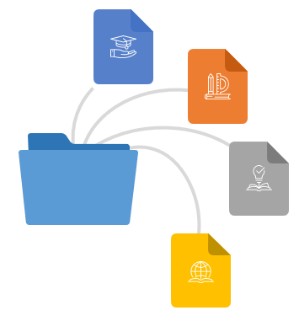
Die wesentlichen Management-Steuerungsinstrumente: Sichere Liquidität
Was kann der Unternehmer erreichen, wenn er Live-Finanzinformationen mit der Bank und anderen Finanzakteuren teilt?
Aufgeschlossenheit ausdrücken
Vertrauen schaffen
Positiver Einfluss auf die Bewertung
Bessere Bedingungen aushandeln
Abfragen reduzieren
Betriebswirtschaftliche Kompetenz dokumentieren
Eine solide Liquiditätssteuerung ist der Grundstein für den Aufbau von Vertrauen bei Ihren Geldgebern (Eigen- und Fremdkapital).

Slide 7
Erkennen von chronischen Problemen:
Verbesserung statt Brandbekämpfung
Verbesserung
Brandbekämpfung
Brandbekämpfung ist ein Teufelskreis. Weil Sie nicht die Ressourcen haben, um die Probleme an der Wurzel zu packen, werden keine dauerhaften Verbesserungen erzielt.
Die Steuerung hilft Ihnen, den Feuerlöschmodus zu verlassen.
Brandverhütung
fokussiert auf das Erreichen eines neuen Leistungs-niveaus, das über früheren Niveaus liegt
bahnbrechend
verbessert das chronische Leistungsniveau
korrigierende Maßnahmen, um ein Feuer zu löschen
verbessert das sporadische Leistungsniveau
Fehlersuche

Slide 8
Steuerung einer Krise

Slide 9
Was ist Controlling?
Controlling ist ein kommunikativer Prozess - und hat als solcher Konfliktpotenzial. Controlling schränkt die Freiheit ein - zur Unterstützung der Zielorientierung.
Controlling bedeutet...
Managementprozess zur Sicherstellung einer nachhaltigen Profitabilität
Unternehmensführung
Zielerfassung
Planung
Steuerungssystem eines Unternehmens
(Quelle: DIN SPEC 1086, Präambel).
Ziel-
erreichung
Anforderungen
Leistungen
Vereinbarung und
Projektplanung
Auswertung und
Berichterstattung
Steuerung
Effizienz
Effektivität
Aktionen
Koordinierung und
Implementierung

Slide 10
Was ist die Aufgabe eines Controllers?
Als Partner im Managementprozess unterstützt der Controller den Geschäftsführer durch:
Entlastung des Managements, insbesondere durch Bereitstellung von Faktenwissen
Führungsergänzung durch die Einführung anderer Perspektiven (z.B. Methodenwissen, Ergänzung der eher intuitiven Entscheidungs-findung einer Führungskraft durch reflektierende Analyse)
Führungsbegrenzung durch Vermeidung von opportunistischem Verhalten der Führungskräfte
Manager
ist verantwortlich für die Ergebnisse
Dialog
Maßnahmen prüfen/Ziele
vereinbaren/ Kurs halten
Controller
ist verantwortlich für die
die Transparenz der Ergebnisse

Slide 11

Was ist die Aufgabe eines Controllers?
Zu den zentralen Aufgaben des Controllings gehört die Analyse der Kreditwürdigkeit und Zuverlässigkeit Ihrer Geschäftspartner. Die Bonitätsauskunft über ein Unternehmen besteht in der Regel aus
Bonitätsinformationen (Bonitätsindex, Zahlungsart, Bonität, maximaler Kredit pro Bestellung)
Strukturinformationen (Rechtsform, Gründungsdatum, Registrierungsinformationen, Gesellschaftsorgane und Beteiligungen, Gegenstand des Unternehmens, Branche)
Finanzielle Informationen (Kapital, Jahresumsatz, Immobilien, Aktiva/Passiva)
Sonstige Informationen (Firmenentwicklung mit Auftragslage, Mitarbeiter, Bankverbindung, Hinweise zu Investitionen, Historie)

Slide 12

Faktenbasiertes Management - ein tieferer Einblick in die wichtige Rolle von KPIs

Slide 13




Wichtige Leistungsindikatoren (KPIs)
Die Analyse von KPIs führt oft zur Identifizierung von Verbesserungs-potenzialen UND zum Verständnis einer bevorstehenden Krise
Die richtige Auswahl der KPIs hängt von einem guten Verständnis dafür ab, was für die Organisation und ihren Erfolg wichtig ist
KPIs dienen der Bewertung des Erfolg eines Unternehmens oder der Bewertung des Erfolgs einer bestimmten Aktivität, die es durchführt
KPI steht für Key Performance Indicator - und genau darum geht es: die wichtigsten Indikatoren für die Unternehmensleistung zu identifizieren, zu messen und zu steuern

Slide 14
Was KPIs sind - und nicht sind!
Unternehmer und Mitarbeiter können dabei leicht den Überblick verlieren.
Sie brauchen deswegen wenige und einfache Kennzahlen, die Ihnen sagen, ob Sie auf dem richtigen Weg sind oder nicht. Dazu müssen KPIs ein paar grundlegende Anforderungen erfüllen
Quantifizierbar / messbar und umsetzbar
gebunden an Geschäftsziele und Vorgaben
begrenzt auf wichtige Metriken
Durchgängig im gesamten Unter-nehmen angewendet
Metriken, die vage oder unklar sind
"Nice to knows" oder Metriken, die nicht umsetzbar sind
Berichte
Ausführlicher Satz von Metriken
Widerlegbar
Was KPIs
sind
Was sie
nicht sind

Slide 15
5 Schlüsselschritte im KPI-Prozess
Je nachdem, welcher Bereich der Unter-nehmensleistung gemessen wird, kann die Häufigkeit, mit der die KPIs überprüft werden müssen, unterschiedlich sein. Eine genaue Messung der Leistung kann nur erreicht werden, wenn sie regelmäßig und strikt geprüft wird.
Identifizerung
Erstellung
Auswertung
Änderung
Bewertung
Erstellung von Dashboards/ Scorecards zur Darstellung von KPI Messungen
Einschätzung mithilfe der KPIs, wie gut Geschäftsziele erreicht werden
Anpassung von Strategien zur Verbesserung der Leistung
Bewertung, ob KPIs mit Zielen in Einklang sind & ggf. Anpassung
Identifizieren Sie relevante KPIs, um das Vorhaben zu verfolgen

Slide 16

Strukturierter Ansatz zur Auswahl der richtigen KPIs
Um die richtigen KPIs zu finden, sollten Sie einen strukturierten Ansatz verfolgen. Brainstormen Sie und sammeln Sie potenzielle KPIs, eliminieren Sie nichtbenötigte und richten Sie eine KPI-Bibliothek ein, um die geeigneten zu behalten. Diskutieren Sie die KPIs im Team. Die ausgewählten müssen in betriebliche Formate übersetzt und sollten in einer internen Fallstudie validiert werden.
Externe
Experten
Implementierung
Zu wenige KPIs machen es Ihrem Unternehmen schwer, kritische Leistungsbereiche richtig zu messen. Zu viele hingegen werden die Transparenz behindern.
Ungefähr 4 - 10 verschiedene KPIs für jeden Kernbereich sollten ausreichen, um den Entscheidungsträgern einen starken Anhaltspunkt zu geben.
Auswahl-
prozess
Interne Fallstudie
Validierung
Operationalisierung
SMART-Prinzip
Internes Review
Überwachen
Initialer
Vorschlag
Beseitigung
Interne KPI
Bibliothek

Slide 17
SMARTe KPIs
Alle Ziele, die Sie sich für Ihr Unternehmen setzen, ein-schließlich der KPIs, sollten spezifisch, messbar, erreichbar und terminiert sein (S.M.A.R.T.).
Ohne diese fünf Komponenten werden Ihre KPIs entweder unmöglich zu erreichen oder auf lange Sicht wertlos sein. Arbeiten Sie mit wichtigen Entscheidungs-trägern und Mitgliedern aus der Organisation zusammen, um sicherzustellen, dass Ihre KPIs smart sind.
Spezifisch
Messbar
Erreichbar
Relevant
Terminiert
Was genau ist ein Indikator für Erfolg?
Können Sie Ihre KPIs physisch verfolgen?
Sind Ihre KPIs realistisch?
Reflektieren die KPIs die Ziele des Unter-nehmens?
Wann sollen die KPIs erfüllt werden?

Slide 18
Informationsquellen und zu untersuchende Bereiche
In Modul 1 haben wir die Wert-schöpfungskette vorgestellt und anhand dieser mögliche Ursachen der Krise aufgezeigt.
Jetzt wollen wir dieses Konzept nutzen, um diese wertvollen Informationen zur Früherkennung über alle Unternehmensfunktionen hinweg zu vertiefen.
Fast jedes Unternehmen verfügt über eine Fülle von Informationen, die auch zur Krisenfrüherkennung mit geringem Mehraufwand genutzt werden können.
HAUPTAKTIVITÄTEN
INBOUND
LOGISTIK
OPERATIONS
OUTBOUND
LOGISTIK
MARKETING
& VERTRIEB
SERVICE
WERTE
INFRASTRUKTUR
PERSONALMANAGEMENT
TECHNOLOGIEENTWICKLUNG
BESCHAFFUNG
SUPPORT-AKTIVITÄTEN

Slide 19
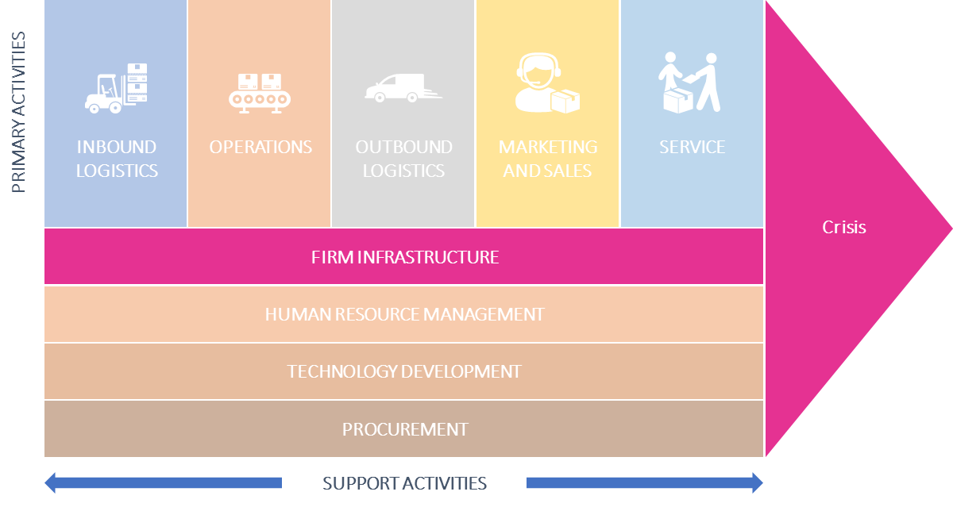
Infrastruktur:
Wichtige Leistungs-(Risiko-)Indikatoren
Es gibt eine Reihe von Kenn-zahlen, die geeignet sind, früh-zeitig auf Krisen hinzuweisen oder helfen können, diese zu verhindern. Dies gilt insbeson-dere dann, wenn die Kennzahlen regelmäßig im Zeitverlauf analysiert und Entwicklungen im Auge behalten werden.
Die dafür benötigten Informationen sind in den meisten Unternehmen leicht beschaffbar
Kostenstruktur
Materialauf-wandsquote
Personal-einsatzquote
Liquidität
Quick Ratio
Umlaufvermögen
Buchhaltung
Rentabilität
Operative Rentabilität
Return on investment (ROI)
Kapitalstruktur
Eigenkapitalquote
Verschuldungsgrad
Nettoverschuldung
Kapitalbindungs-dauer
Dynamischer Verschuldungs-koeffizient
Aktivität
Umsatzwachstum
Days Payables Outstanding (DPO)
Days Sales Outstanding
(DSO)
Lagerumschlags-dauer

Slide 20
Die Finanzkennzahlen, die Sie kennen müssen

Slide 21
Die Finanzkennzahlen, die Sie kennen müssen
Liquiditätskennzahlen
Liquiditätskennzahlen sind die Kennzahlen, die die Fähigkeit eines Unternehmens messen, seine kurzfristigen Schuldverpflichtungen zu erfüllen.
Die Liquiditätskennzahlen ergeben sich aus der Division der Zahlungsmittel und sonstigen liquiden Mittel durch die kurzfristigen Kreditaufnahmen und die kurzfristigen Verbindlichkeiten. Ist der Wert größer als 1, bedeutet dies, dass die kurzfristigen Verpflichtungen vollständig gedeckt sind.
Verhältnis von Schulden
zu Vermögenswerten:
Dept-to-Assets
= Gesamtverschuldung /
Gesamtvermögen
Verschuldungsgrad:
Debt-to-Equity
= Gesamtverschuldung / Gesamteigenkapital
Verschuldungsgrad:
Debt-to-Capital
= Heutige Verschuldung / (Gesamtverschuldung + Eigenkapital)
Verschuldungsgrad:
Debt-to-EBITDA
= Gesamtverschuldung / Ergebnis vor Zinsen, Steuern, Abschreibungen & Amortisationen (EBITDA)
Eigenkapitalquote:
Assets-to-Equity
= Gesamtvermögen /
Gesamteigenkapital

Slide 22

Bruttogewinnmarge
Wenn die Bruttogewinnmarge eines Unternehmens stark schwankt, kann dies auf schlechte Managementpraktiken und/oder minderwertige Produkte hindeuten. Solche Schwankungen können in Fällen gerechtfertigt sein, in denen ein Unternehmen tiefgreifende betriebliche Änderungen an seinem Geschäftsmodell vornimmt; in diesem Fall sollte eine vorübergehende Volatilität kein Grund zur Sorge sein.
Die Bruttogewinnmarge ist eine Kennzahl, die Analysten verwenden, um die finanzielle Gesundheit eines Unternehmens zu beurteilen, indem sie den Geldbetrag berechnen, der von den Produktverkäufen nach Abzug der Kosten der verkauften Waren (costs of goods sold -COGS) übrig bleibt.
Die Bruttomarge wird häufig als Prozentsatz des Umsatzes ausgedrückt.
Bedeutung
Die prozentuale Bruttogewinnspanne eines Unternehmens wird berechnet, indem zunächst die Kosten der verkauften Waren (COGS) vom Nettoumsatz (Bruttoumsatz abzüglich Retouren, Wertberichtigungen und Rabatte) abgezogen werden. Diese Zahl wird dann durch den Nettoumsatz geteilt.
Berechnung
Formel
$$Bruttogewinnmarge= \frac{Nettoumsatz−COGS}{Nettoumsatz}$$

Slide 23


Operative Gewinnmarge
Die operative Gewinnmarge ist eine etwas komplexere Kennzahl, die auch alle Gemeinkosten, Betriebs-, Verwaltungs- und Vertriebskosten berücksichtigt, die für den täglichen Betrieb des Unternehmens notwendig sind.
Während diese Zahl noch keine Schulden, Steuern und andere nicht-operative Aufwendungen enthält, beinhaltet sie die Abschreibung von Vermögens-werten.
Die operative Gewinnmarge eines Unternehmens sagt Ihnen, wie gut die Geschäftstätigkeit des Unternehmens zu seiner Rentabilität beiträgt.
Bedeutung
Ermitteln Sie das Betriebsergebnis (EBIT), indem Sie die betrieblichen Aufwendungen und die zugewiesenen Abschreibungsbeträge vom Bruttoergebnis abziehen.
Ermitteln Sie die Nettoumsatzerlöse. Dies erfordert keine Berechnung, da die in der Gewinn- und Verlustrechnung des Unternehmens ausgewiesenen Umsätze Nettoumsätze sind.
Berechnen Sie die operative Gewinnmarge, indem Sie die Zahl aus Schritt 1 (Betriebsergebnis) durch die Zahl aus Schritt 2 (Nettoumsatz) dividieren.
Berechnung
Formel
$$Operative Gewinnmarge= \frac{Betriebsergebnis}{Nettoumsatz}∗100$$

Slide 24

Nettogewinnmarge
Die Nettogewinnmarge kann verwendet werden, um die Leistung über verschiedene Zeiträume zu vergleichen. Dies zeigt jedoch nur dann zuverlässige Ergebnisse, wenn sich sonst nichts an Ihren Ausgaben geändert hat.
Die Nettogewinnspanne kann angeben, wie gut das Unternehmen seine Umsätze in Gewinne umwandelt. Das bedeutet, dass der errechnete Prozentsatz der Prozentsatz Ihrer Einnahmen ist, der profitabel ist.
Bedeu-tung
Sie müssen den Reingewinn und den Nettoumsatz berechnen, da es in der Gewinn- und Verlustrechnung i.d.R. keine Posten gibt, die als solche gekennzeichnet sind. Der Reingewinn wird berechnet, indem alle Ausgaben von den Einnahmen abgezogen werden. Dazu gehören Löhne, Gehälter, Versorgungsleistungen oder andere Ausgaben.
Der Nettoumsatz ist das Ergebnis der Subtraktion Ihrer Wertberichtigungen, Retouren und Rabatte von Ihrem Gesamtumsatz.
Berechnung
Formel
$$Nettogewinn Marge= \frac{Reingewinn}{Nettoumsatz}∗100$$

Slide 25

Wichtige Finanzkennzahlen:
Current Ratio
Die Current Ratio ist wahr-scheinlich die bekannteste und am häufigsten verwendete Liquiditätskennzahl, mit der Analysten und Investoren die Fähigkeit des Unternehmens zur Begleichung seiner kurzfristigen Verbindlichkeiten, wie z. B. Verbindlichkeiten aus Lieferungen und Leistungen (Zahlungen an Lieferanten) sowie Steuern und Löhne, bewerten.
Kurzfristige Wechsel, die z. B. an eine Bank zu zahlen sind, können ebenfalls relevant sein.
Die Current Ratio zeigt, wie oft das Unternehmen seine aktuellen Schuldverpflichtungen auf der Grundlage seiner aktuellen, liquidesten Vermögenswerte bezahlen kann.Wenn eine Firma 200 € an Umlaufvermögen und 100 € an kurzfristigen Verbindlichkeiten hat, lautet die Berechnung 200 €/ 100 € = 2,00X. Das "X" (mal) am Ende bedeutet, dass die Firma ihre kurzfristigen Verbindlichkeiten zweimal aus ihrem kurzfristigen Vermögen bezahlen kann. Dies ist eine gute finanzielle Position für eine Firma, was bedeutet, dass sie ihre kurzfristigen Schuldverpflichtungen ohne Stress erfüllen kann. Wenn das aktuelle Verhältnis weniger als 1,00X beträgt, dann hätte die Firma ein Problem, ihre monatlichen Rechnungen zu bezahlen.
Bedeu-tung
Berechnung
Das aktuelle Verhältnis wird aus den Bilanzdaten nach folgender Formel berechnet:
Formel
$$Current Ratio= \frac{Liquides Vermögen}{Kurzfristige Verbindlichkeiten}$$

Slide 26
Wichtige Informationsquellen im Unternehmen

Slide 27
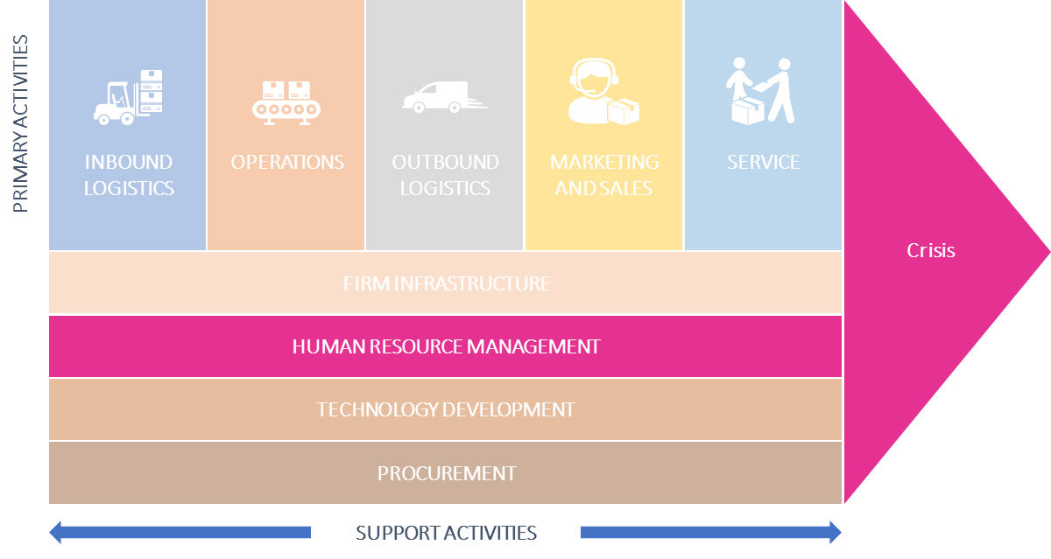
Informationsquellen im Unternehmen: HR
Aus der Personalabteilung lassen sich eine Vielzahl von Indikatoren für Krisen in frühen Phasen ermitteln.
Mitarbeiter haben meist ein sehr sensibles Gefühl für das Unternehmen - auch wenn sie es nicht direkt artikulieren.
Mit relativ geringem Aufwand können Sie wichtige Informationen über den Zustand des Unternehmens generieren - vor allem, wenn Sie diese im Laufe der Zeit überprüfen
Krank-
meldungen
Hat sich der Anteil der
Krankmeldungen im Laufe der Zeit verändert?
Schicken Ihnen weniger Leute Initiativ-bewerbungen?
Initiativ-
Bewerbungen
Zeit für Wieder-besetzung
von Stellen
Verfolgen Sie Online-Plattformen für Bewertungen von Arbeitgebern?
Online- Bewer-tungen der Arbeitgeber
Wie schwer ist die Mitarbeitersuche?
Gibt es die Möglichkeit, wichtige Themen anonym anzusprechen?
Welche Themen bewerten Ihre Mitarbeiter als wichtig?
Anonyme
Box
Mitarbeiter-
umfragen
Führen Sie regelmäßig Mitarbeitergespräche? Sind sie offen für konstruktives Feedback?
Mitarbeiter-
gespräche
Haben Sie eine konstruktive, offene Unternehmenskultur?
Feedback-
Kultur

Slide 28
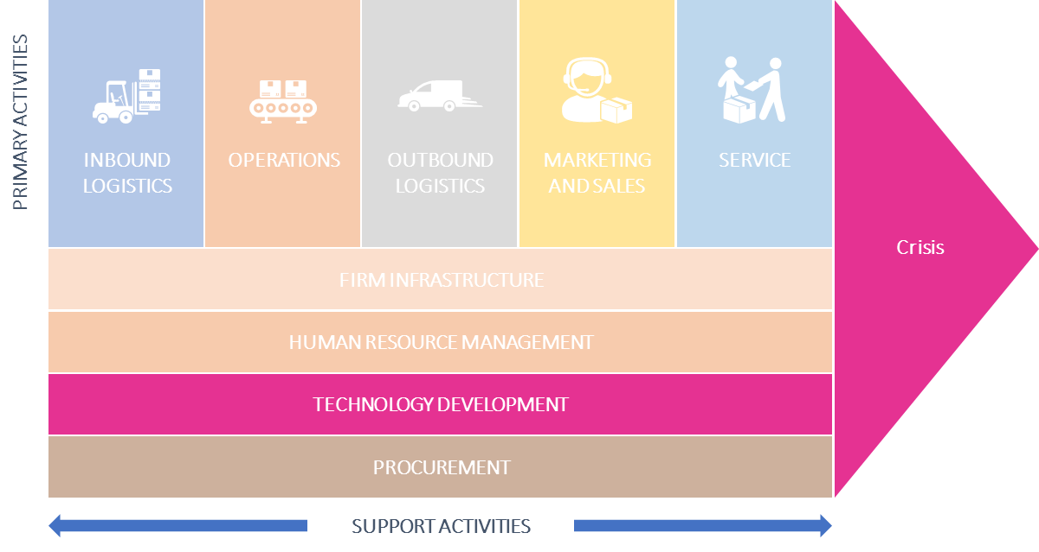
Informationsquellen im Unternehmen: F&E
Die F&E-Abteilung bzw. der Verantwortliche entwickelt die Innovationen, die für den nachhaltigen Erfolg des Unternehmens unerlässlich sind. Daher sollte gerade in diesem Bereich geschaut werden, ob es Anzeichen für eine Verschlechterung der Leistung gibt.
Nebenstehend finden Sie einige Kennzahlen, die erste Warnzeichen aufzeigen können.
Zeitbedarf für die Vorbereitung
Innovationen / Patentansprüche
€ Erzielte Kostenein-
sparungen durch
F&E / Innovationen
Anzahl der Ingenieure /
Mitarbeiter mit PhD
Anzahl der neuen Produkte pro
F&E-Mitarbeiter
€ Investiert in F&E
pro € vom Umsatz
Anzahl der First to market Produkte
Anzahl der Produkte,
die momentan entwickelt werden

Slide 29
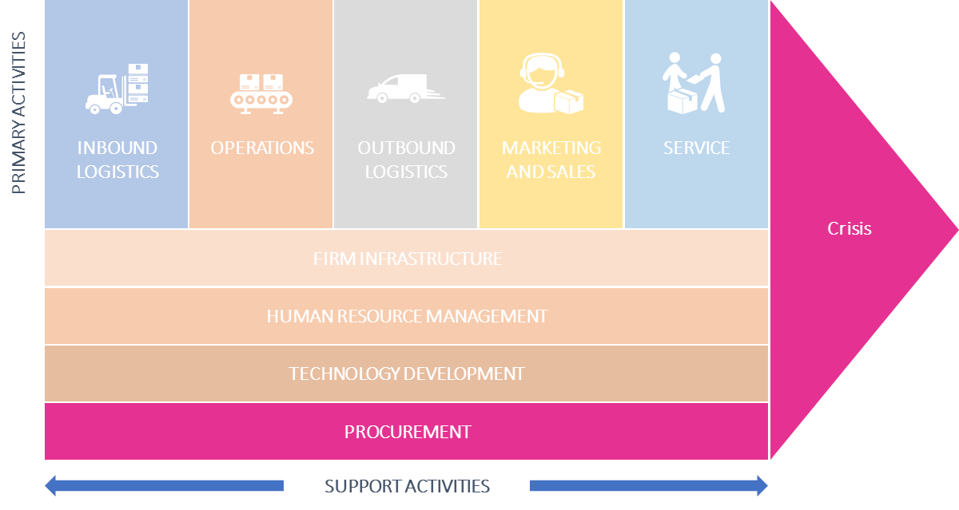
Informationsquellen im Unternehmen: Beschaffung
In vielen Geschäftsmodellen stellt der Einkauf einen zentralen Kostenblock dar und die Lieferkette ist ein wesentlicher Erfolgsfaktor. Dennoch haben erstaunlich wenige Unternehmen einen transparenten Überblick über den Einkaufsbereich.
Compliance Rate
Verstehen Sie, inwieweit Lieferanten Ihre Anforderungen erfüllen
Anzahl der
Lieferanten
Tracken Sie den Grad Ihrer Abhängigkeit gegenüber Lieferanten
Zykluszeit der Bestellungen
Wissen Sie, an wen Sie dringende Aufträge richten müssen
Verfügbarkeit
der Lieferanten
Messen Sie die Fähigkeit von Lieferanten, Nachfrage zu bedienen
Lieferanten-
Fehlerquote
Bewerten Sie die individuelle Qualität Ihrer Lieferanten
Kosten der
Bestellung
Kontrollieren Sie die internen Kosten, die bei jedem Kauf anfallen
Kosten-
reduzierung
Rationalisieren Sie die spürbaren Kosteneinsparungen

Slide 30
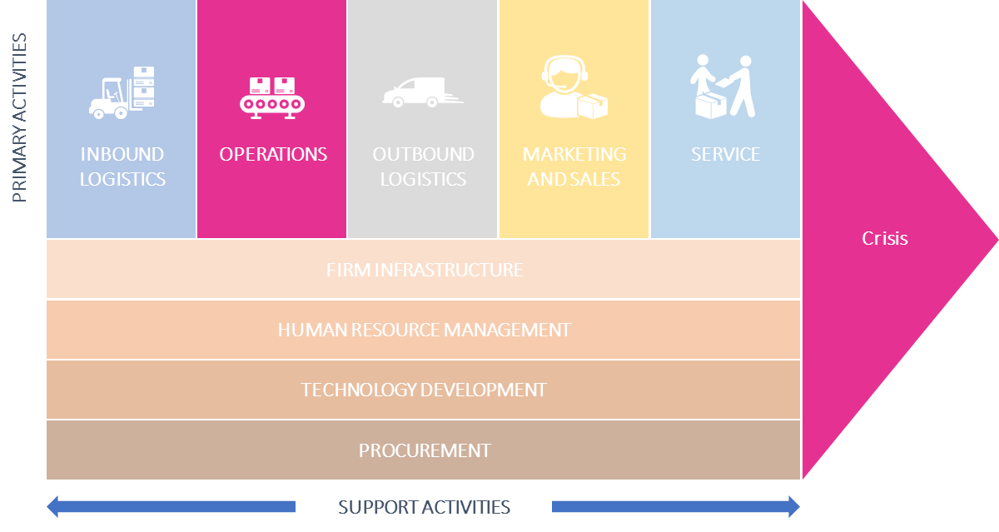
Informationsquellen im Unternehmen: Operations
Ein operativer KPI ist ein quantifizierbarer Wert, der die Unternehmensleistung in einem kürzeren Zeitrahmen ausdrückt. Sie werden in verschiedenen Branchen verwendet, um organisatorische Prozesse zu verfolgen, die Effizienz zu verbessern und Unternehmen zu helfen, die Ergebnisse zu verstehen und zu reflektieren.
Hier sind einige Beispiele für Indikatoren aus der Fertigung
Produktionsvolumen
Tracken Sie die Mengen, die Sie produzieren können
Produktions-
ausfallzeit
Analysieren und optimieren Sie Ihre Wartung
Produktionskosten
Überwachen Sie die in der Produktion anfallenden Kosten
Rücklaufquote
Messen Sie, wie viele Artikel zurückgeschickt werden
Right first time
Verstehen Sie die Leistung Ihres Produktionsprozesses
Vermögensumschlag
Kennen Sie Ihr Vermögen im Verhältnis zu Ihren Einnahmen
Kosten pro Einheit
Verfolgen und optimieren Sie Ihre Stückkosten über die Zeit

Slide 31
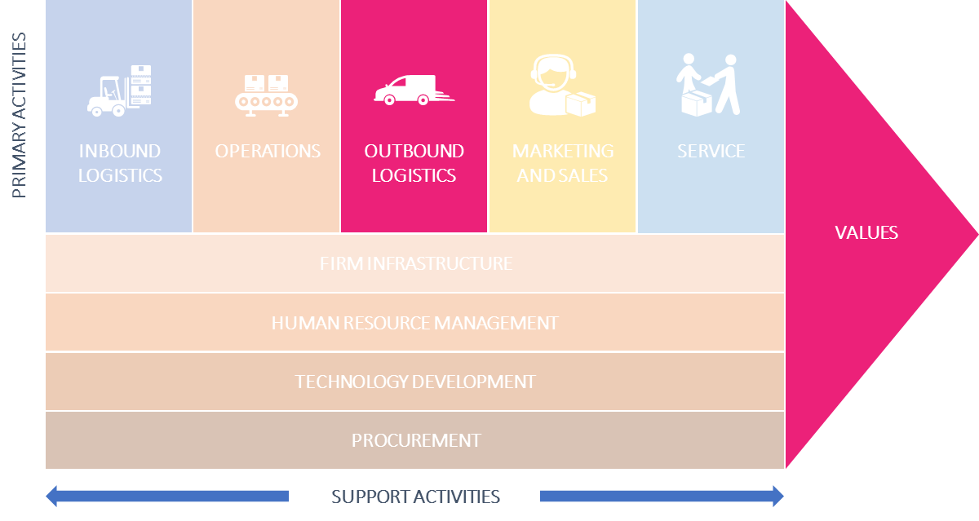
Informationsquellen im Unternehmen: Outbound Logistik
Ein Logistik-KPI ist eine Leistungsmessung, die von Logistikmanagern verwendet wird, um alle relevanten logistischen Prozesse effizient zu verfolgen, zu visualisieren und zu optimieren.
Diese Messungen beziehen sich unter anderem auf die Aspekte Transport, Lager und Lieferkette.
Versandzeit
Erkennen Sie potenzielle Probleme in Ihrem Auftragsabwicklungsprozess
Auftragsgenauigkeit
Überwachen Sie das Ausmaß von Zwischenfällen
Lieferzeit
Tracken Sie Ihre durchschnittliche Lieferzeit im Detail
Transportkosten
Analysieren Sie alle Kosten von der Auftragserteilung bis zur Lieferung
Lagerhaltungskosten
Optimieren Sie die Kosten für Ihr Lager
Anzahl der Sendungen
Verstehen Sie, wie viele Aufträge versendet werden
Bestandsgenauigkeit
Vermeiden Sie Probleme durch ungenaue Inventur

Slide 32
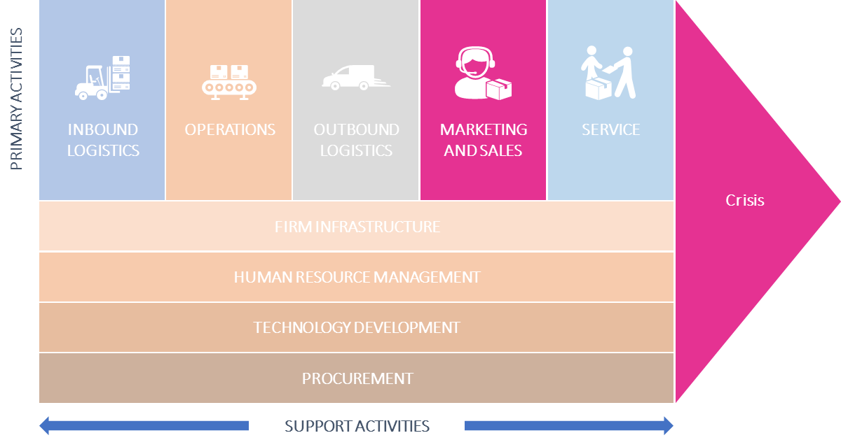
Informationsquellen im Unternehmen: Marketing & Vertrieb
Da die Marketing- und Vertriebsabteilung des Unternehmens ihr Ohr direkt am Kunden hat, werden wir uns später in diesem Kurs intensiv mit diesem Bereich beschäftigen.
Hier geben wir Ihnen einen kurzen Überblick über kundenbezogene Kenn-zahlen, die es wert sind, ausgewertet zu werden.
Costs per
Acquisition
Sind Ihre Kundengewinnungskosten tragbar?
Costs per Lead
Wie viel sollten Sie pro Lead ausgeben?
Vertriebsziele
Wächst Ihr Umsatz und erreicht er seine Ziele?
Return on Marketing
Investments
Wie effizient geben Sie Ihr Marketingbudget aus?
Customer Lifetime Value
Sind neue Kunden langfristig profitabel?

Slide 33
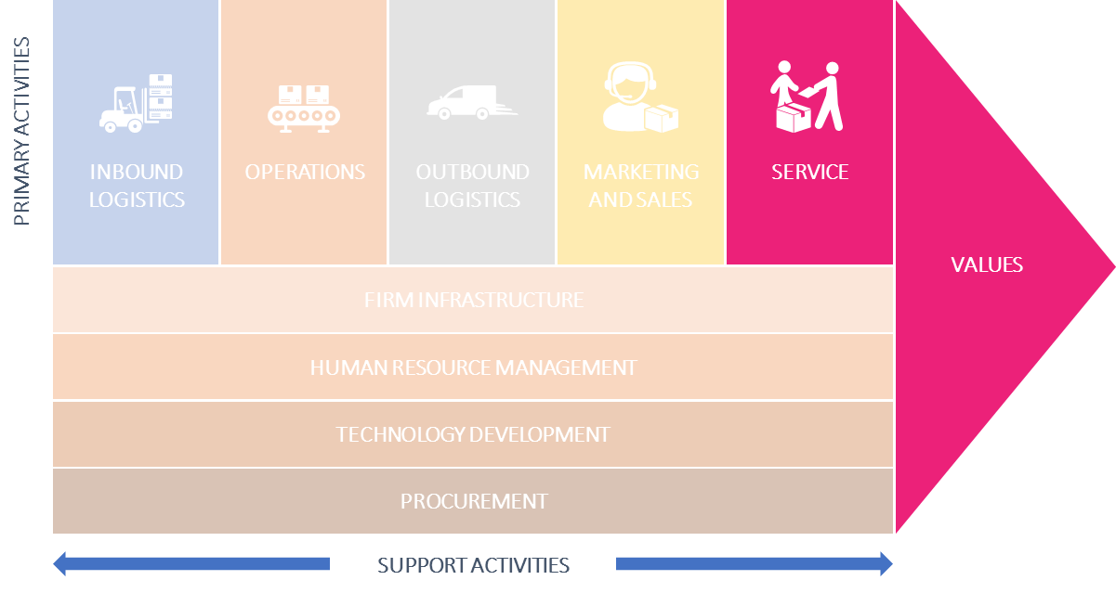
Informationsquellen im Unternehmen: Service
Wenn Sie die Qualität Ihres Kundenservices nicht messen, wie wollen Sie dann den Erfolg Ihres Handelns beurteilen?
Wenn Sie ernsthaft daran interessiert sind, Ihren Kundenservice zu verbessern, dann müssen Sie Ihre KPIs überprüfen.
Kunden-zufriedenheit
Kundenzufriedenheit ist alles. Die Messung dieser ist jedoch schwierig.
Net Promoter
Score
Der NPS misst die Wahrscheinlichkeit, mit der Ihre Kunden Sie einer anderen Person weiterempfehlen.
Reaktionszeit
Schnelligkeit ist ein entscheidender Faktor für die Kundenzufriedenheit
Abwanderungs-rate
Kundenabwanderung hilft Ihnen, Trends in der Produktzufriedenheit (oder -unzufriedenheit) zu erkennen
ServeQual
Qualität der Dienstleistung & Kundenzufriedenheit

Slide 34
Das absolute Minimum, das Sie überwachen sollten
Durch die Definition relevanter Beobachtungs-bereiche und die Auswahl geeigneter Früherkennungs-indikatoren können Veränderungen im Markt und im Unternehmen systematisch erkannt und beobachtet werden. Durch eine signifikante Veränderung eines Indikators wird ein Signal gegeben, Maßnahmen zu diskutieren und ggf. einzuleiten.
Es gibt eine Reihe von Mindestbereichen, die Sie ständig beachten sollten.
Kapitalmarkt
Zyklische/strukturelle Entwicklungen
Zinsen, Wechselkurse
Auftragseingang / Geschäftsklima /
Stimmung der Verbraucher
Finanzen
08
Technik / F&E
Kurzfristige Liquiditätsplanung /
3-Jahres-Planung /
1-Jahres-Prognose /
Debitoren /
Kreditorenbuchhaltung
07
01
Neue Verfahren + Technologien / Verbraucherverhalten / Anzahl der laufenden Entwicklungsprojekte / Anzahl der eigenen Patente / Erteilte Lizenzen / Forschungs- und Entwicklungskosten
06
Mitarbeiter
02
Vertrieb
Fluktuation / Krankheitsbedingte Abwesenheit /
Altersstruktur
Anzahl der Anfragen pro Periode / Entwicklung der Aufträge in Ihrer Hauptbranche (was sich später auf Ihre Aufträge auswirkt) / Umsätze / Preise / Preis- und Produktstrategie Ihrer Wettbewerber / Verlorene Aufträge
05
03
04
Produktion
Altersstruktur der Maschinen / Investitionsstau / Kapazitätsauslastung / Energieverbrauch / Ausschuss / Kosten für schlechte Qualität / Wartungskosten
Beschaffung
Rohstoffpreise / Bestände / Qualität und Liefertermintreue der Lieferanten

Slide 35
Es folgt
Modul 4
Risikomanagement & Fehler-Ursachen-Analyse

